Slide 1
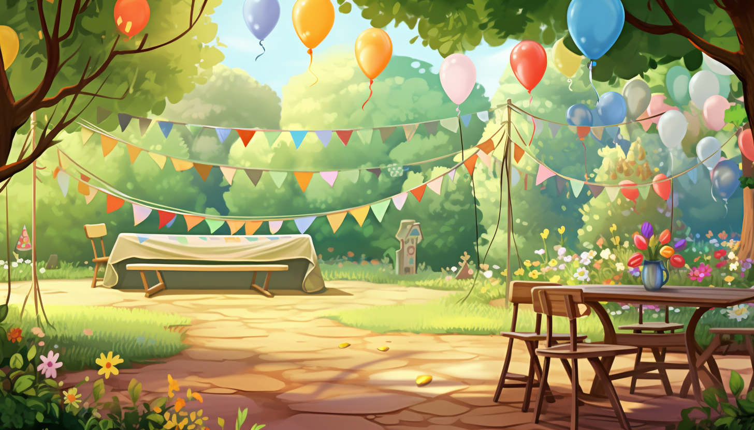

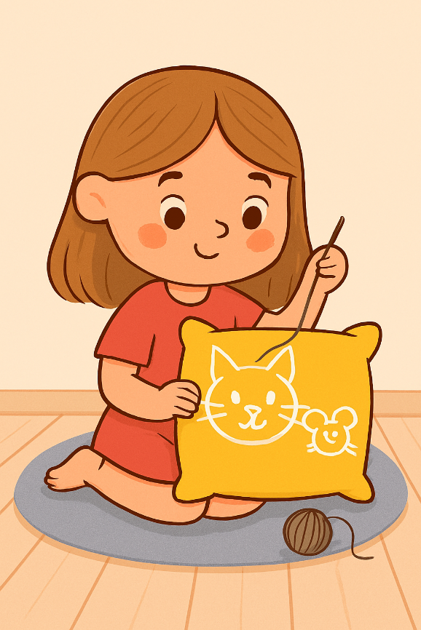


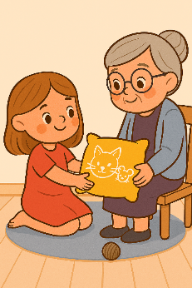
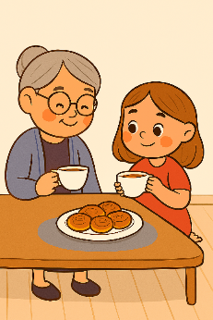

Даша вишиває бабусі подушку. На подушці будут вишиті кішка та мишка. У кішки вже вишиті шийка та вушка.
Завдання:
1. Придумай назву оповідання. (Поміркуй з дитиною, як назвати ррозповідь та чому саме таку назву можна придумати до оповідання.) 2. Дай відповідь на запитання.
— Що вишиває Даша? — Кому Даша вишиває подушку? — Як ти думаєш, чому Даша вишиваєт бабусі подушку? — Який малюнок буде вишитий на подушці? — Що вже вишила Даша?
3. Придумай продовження оповідання. 4. Перекажи оповідання матусі, татусю, бабусі та дідусю. Не забувай красиво та правильно вимовляти звук [Ш].
5. Постав собі оцінку:
⭐ — старався трошки
⭐⭐ — старався добре
⭐⭐⭐ — працював відмінно

